Slide 1
Подарок для племянников
Гефель Светлана

Slide 2

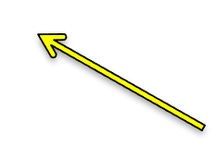
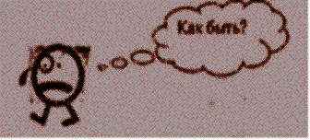
Выбор и обоснование проблемы
Купить
Подарок для племянников
Связать самой

Slide 3


Цель: Связать пинетки и жилетки для племянников.
В процессе работы придется решить следующие задачи:
Оценить собственные возможности: разработать и оформить документацию творческого проекта.
Развить творческую инициативу, эстетический вкус.
Усовершенствовать умение получать и использовать информацию.
Выявить деловые и личные качества .
Развить способности самостоятельно и творчески мыслить.
Выполнить изделие своими руками.

Slide 4
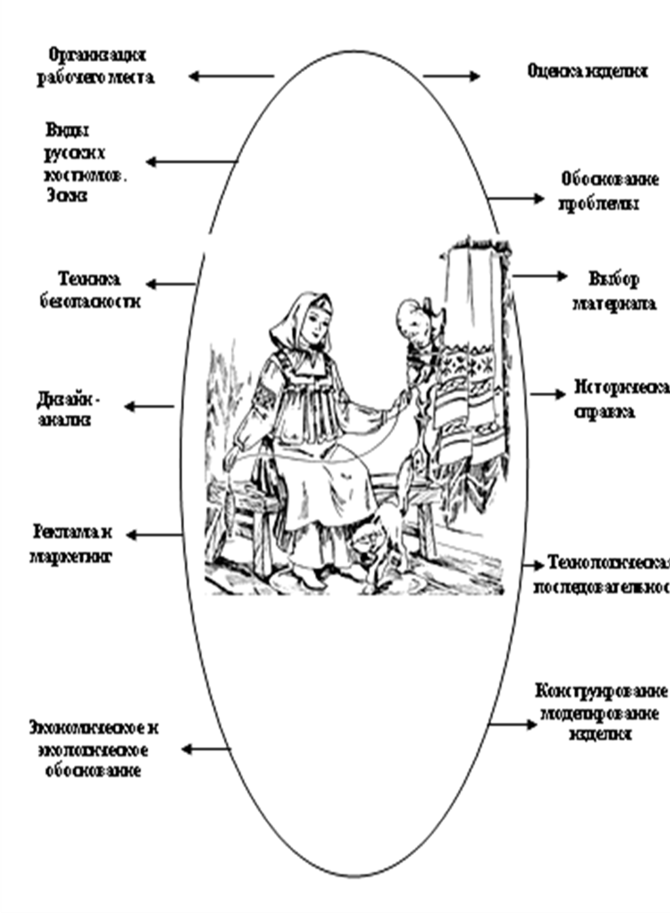
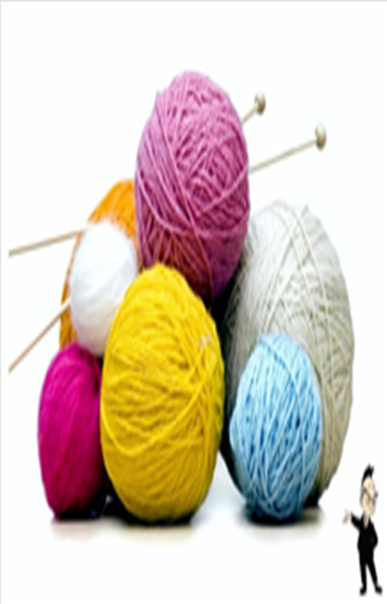

Slide 5
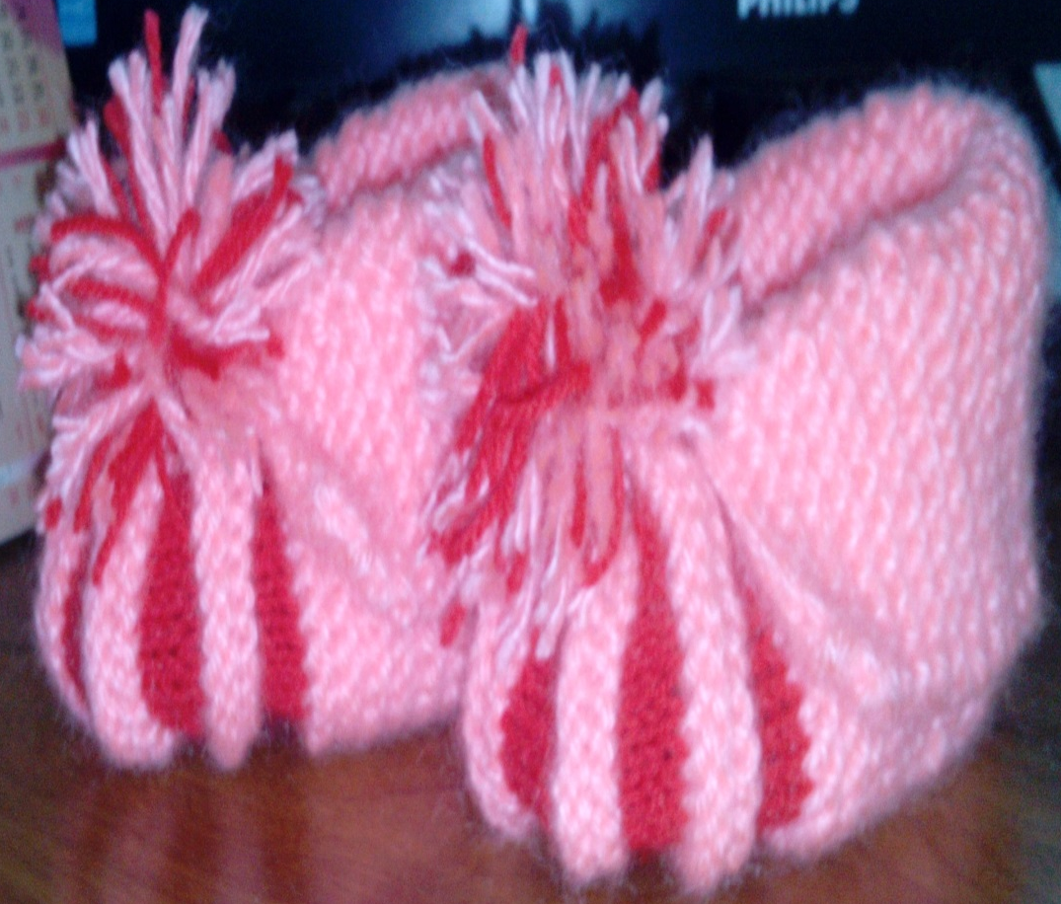
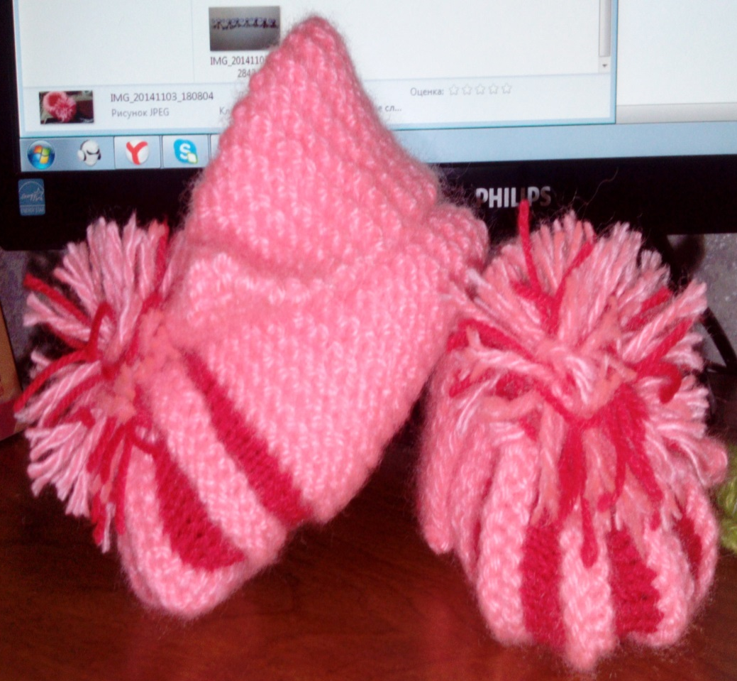

Slide 6
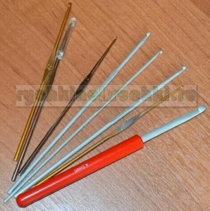
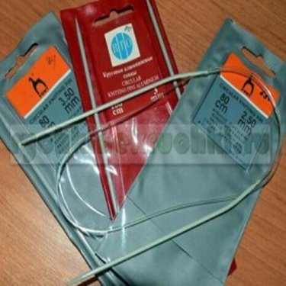

Slide 7
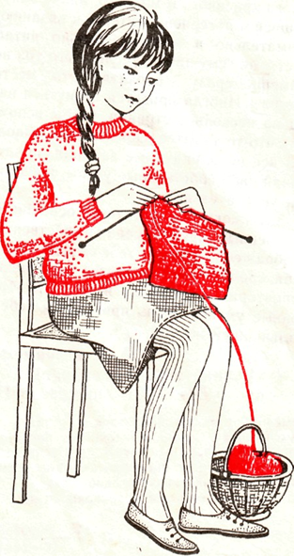

Slide 8
Познакомиться с технологическим процессом изготовления изделий можно в пояснительной записке.
При подсчете стоимости изделий в экономической части пришли к выводу, что стоимость изделий выполненных своими руками примерно 240 рублей. Я думаю, в магазине одно изделие будет стоить дороже всех вместе взятых. Экономия на лицо.
Материалы | Стоимость за единицу | Расход | Стоимость
шерсть | 20руб. | 12шт. | 240руб.
Итого: | 240 рублей

Slide 9
практически безотходное производство
нет выбросов, загрязняющих атмосферу, почву, водоёмы
при работе с материалами не выделяется вредных веществ
нет затрат природной воды на производственные нужды

Slide 10

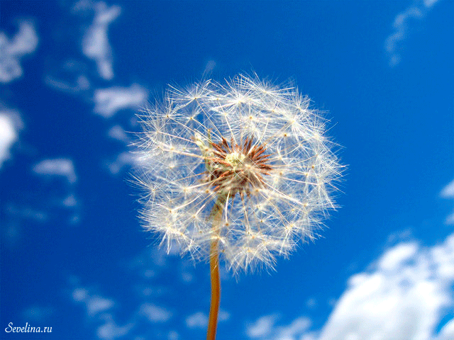
Мы работаем с понедельника по субботу, с 10ч до 19ч.
Наш адрес: Заводоуковский район, село Новолыбаево, улица Школьная, дом 1, квартира 7.

Slide 11
Спасибо за внимание

